Slide 1
2D 게임프로그래밍 프로젝트
2009180005 김수형

Slide 2
목차
게임 컨셉
개발 범위
게임 실행 흐름
개발 일정
자체 평가

Slide 3
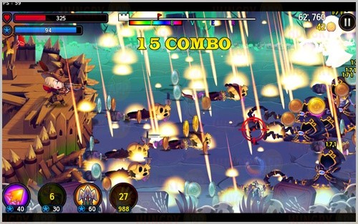
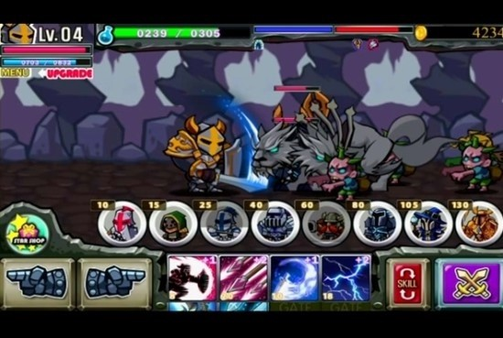
게임 컨셉
기본적인 컨셉은 디펜스

